Slide 1
Vysoko subjektívna prezentácia o používaní podcastov
Jakub Šimko
jakub.simko@stuba.sk
Podcast = nahrávka hovoreného slova

Slide 2
Predpoklad: máme radi zaujímavé premýšľanie

Slide 3
Presun po meste
Cesta vlakom
Venčenie psa
Varenie
Upratovanie
...
Akú kosť medzitým hodiť nášmu mozgu?

Slide 4
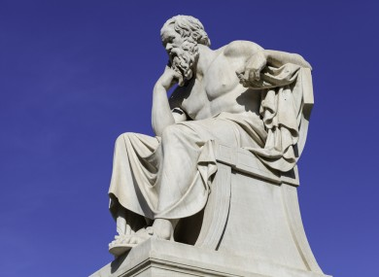
Dumanie
Drift away.
Nepíšete si poznámky.

Slide 5
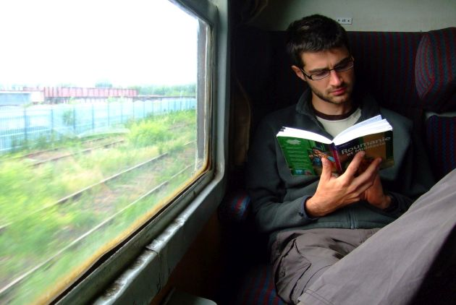
Čítanie

Slide 6
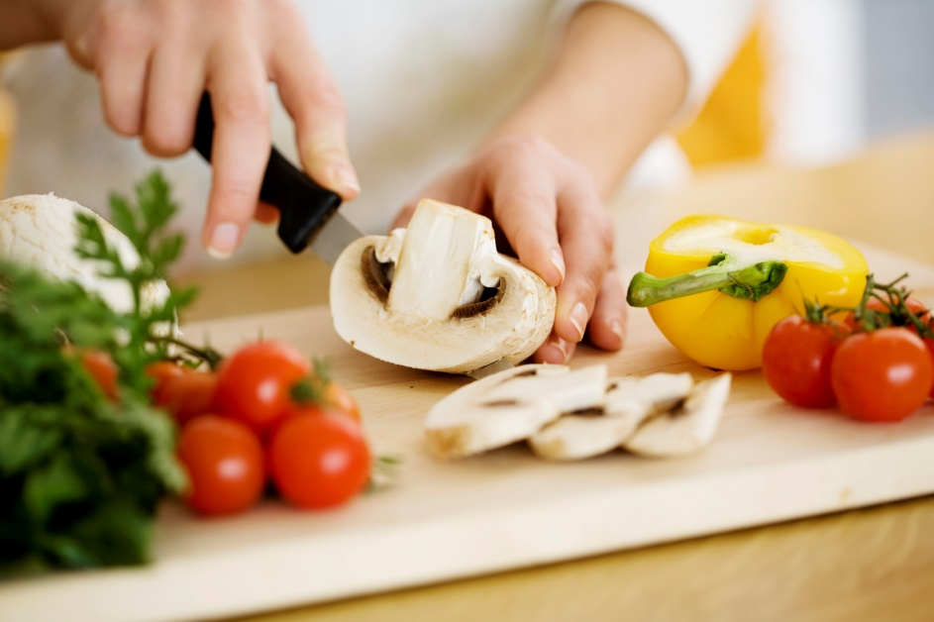
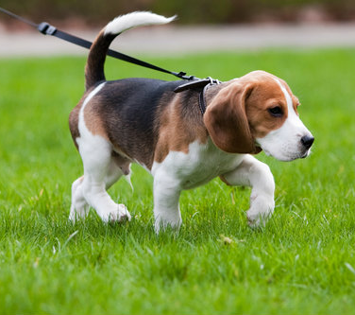
Nevýhodou čítania je, že musíte používať zrak

Slide 7
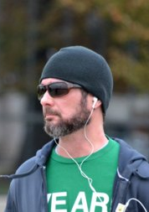
Počúvanie hovoreného slova vyplní momenty...
keď nemôžete čítať
keď sa vám nedarí dumať

Slide 8
Predpoklad: chceme sa učiť

Slide 9
Podcasty ako doplnok vzdelávania
Nové vedomosti
Utvrdenie a upratanie existujúcich vedomostí
Vytváranie názorov na profesionálne otázky
Rozptyľovanie nedorozumení
Z prvej ruky od titanov

Slide 10
Jeden zo zdrojov: Software Engineering Radio
www.se-radio.net
Môj anotovaný výber:
https://docs.google.com/spreadsheets/d/1fpY2t34VxWOf8PilwkiN0tG8KgYKElxTtrg5WAvy40E/edit?usp=sharing

Slide 11
Výzva: Zmapujme spolu podcasty, ktoré stoja za to!

